Slide 1

CODE: 8_5_1 Upgrade
게임프로그래밍
2021563038 서규진
2023.10.11(수)

Slide 2

목차
a table of contents
1
코드에 업그레이드된 부분
2
업그레이드된 코드 실행 결과
3
출처

Slide 3
Part 1
코드에 업그레이드 된 부분

Slide 4
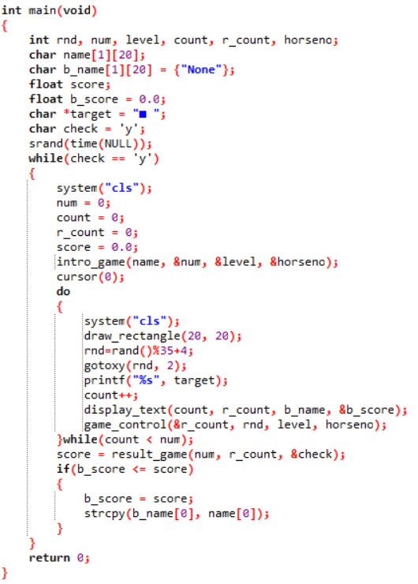
Part 1
코드에 업그레이드 된 부분
main함수 업그레이드 부분
• 플레이어 이름을 받아줄 배열 변수 name과 최고의 플레이어를 저장할 배열 변수b_name 추가
• 점수를 저장할 변수 score과 최고 점수를 저장할 변수 b_score 추가
• 게임이 끝나고 키보드로부터 ‘y’라는 값을 받으면 게임을 다시 돌려주는 while문 추가
• 변수 score 값을 비교해 조건에 맞으면 값을 변수 b_score 값에 저장 후 플레이어의 이름 또한 b_name에 저장하는 if문 추가

Slide 5
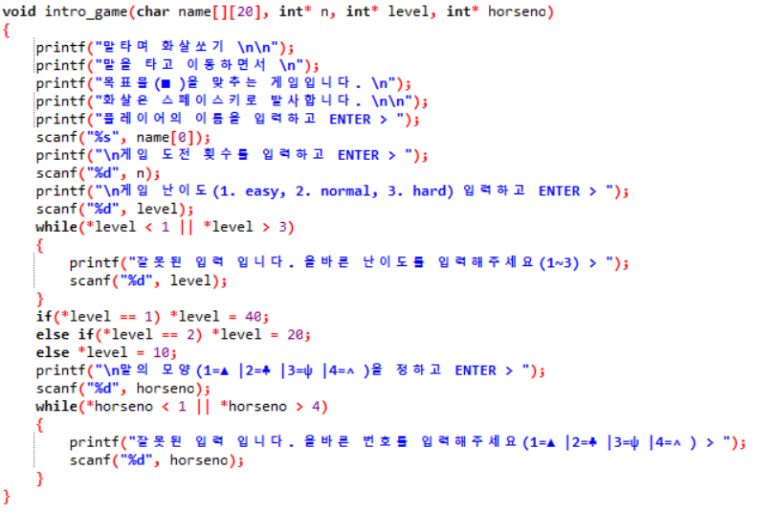
Part 1
코드에 업그레이드 된 부분
Intro_game함수 업그레이드 부분
• 플레이어의 이름을 입력받는 구문 추가
• 게임의 도전횟수를 입력받는 구문 추가
• 게임의 난이도를 입력 받는 구문 추가
• 게임의 난이도에 따라 속도 변수 level에 값을 할당해주는 구문 추가
• 말의 모양을 입력받는 구문추가

Slide 6
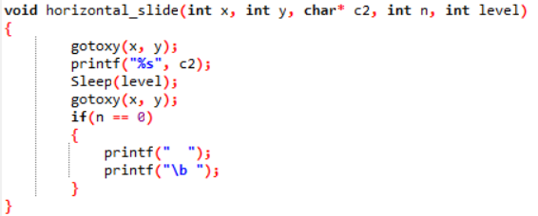
Part 1
코드에 업그레이드 된 부분
Horizontal_slide함수 업그레이드 부분
• 말이 이동하고 나서 말의 흔적이 남지 않게 해주는 if문 추가

Slide 7
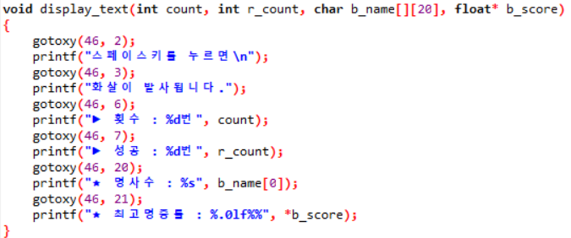
Part 1
코드에 업그레이드 된 부분
display_text함수 업그레이드 부분
• 최고 플레이어의 이름을 알려주는 구문 추가
• 최고 플레이어의 명중률을 알려주는 구문 추가

Slide 8
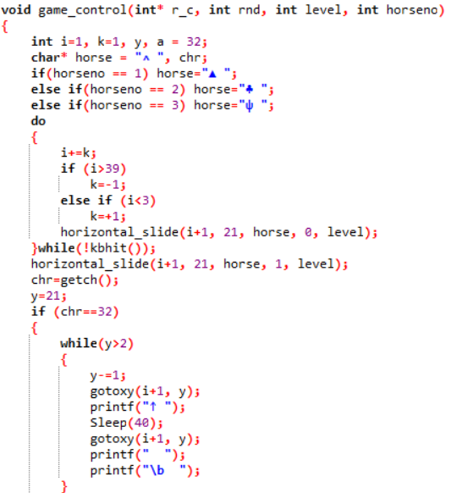
Part 1
코드에 업그레이드 된 부분
Game_control함수 업그레이드 부분(1)
• 입력받은 말 번호에 따라 말 모양을 할당해 주는 else if문 추가
• 화살이 말과 겹치지 않게 해주는 구문 추가

Slide 9
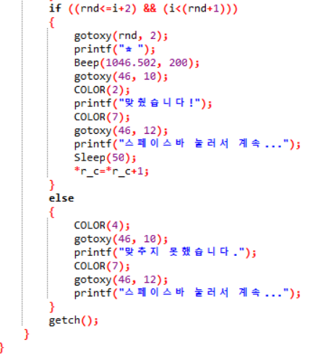
Part 1
코드에 업그레이드 된 부분
Game_control함수 업그레이드 부분(2)
• 과녁을 맞혔을때 “☆”모양출력, 비프음 발생, 그에 따른 글자 출력과 글자 색상을 변경해 주는 if문 추가
• 과녁을 맞히지 못했을 때 그에 따른 글자출력과 글자 색상을 변경해 주는 else문 추가

Slide 10
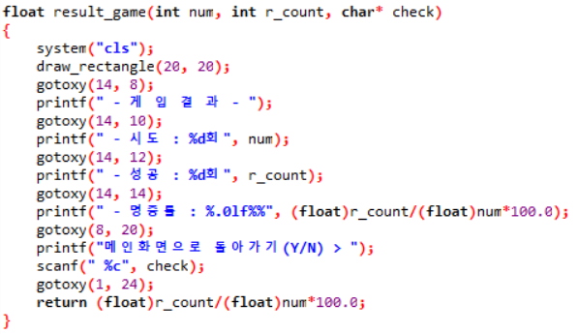
Part 1
코드에 업그레이드 된 부분
새로운 함수 result_game
• 게임이 끝나고 나서 게임의 시도 횟수, 성공 횟수, 명중률에 따른 게임 결과를 화면에 띄워주는 함수
• 메인화면으로 돌아갈지 말지 입력받는 구문 존재

Slide 11
Part 2
업그레이드된 코드 실행 결과

Slide 12
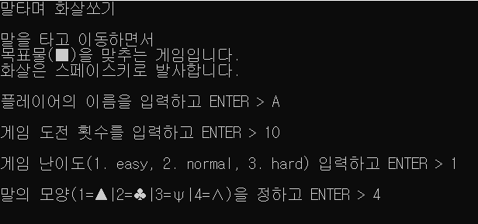
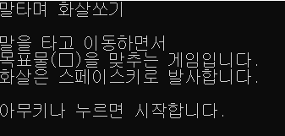
Part 2
업그레이드된 코드 실행 결과
코드 업그레이드 전
코드 업그레이드 후
코드 업그레이드 전과 업그레이드 후 intro화면 비교입니다.

Slide 13
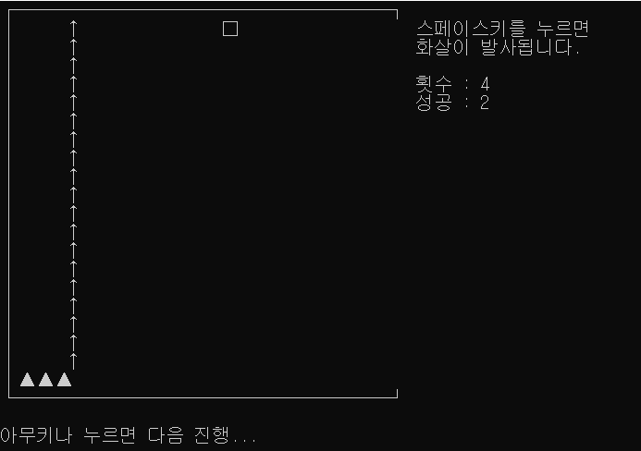
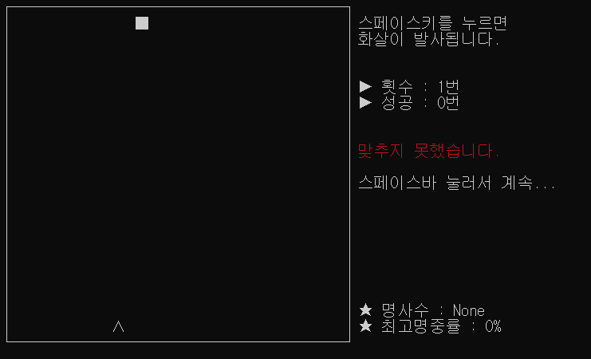
Part 2
업그레이드된 코드 실행 결과
코드 업그레이드 전
코드 업그레이드 후
코드 업그레이드 전과 업그레이드 후 화살이 빗나간 화면 비교입니다.

Slide 14
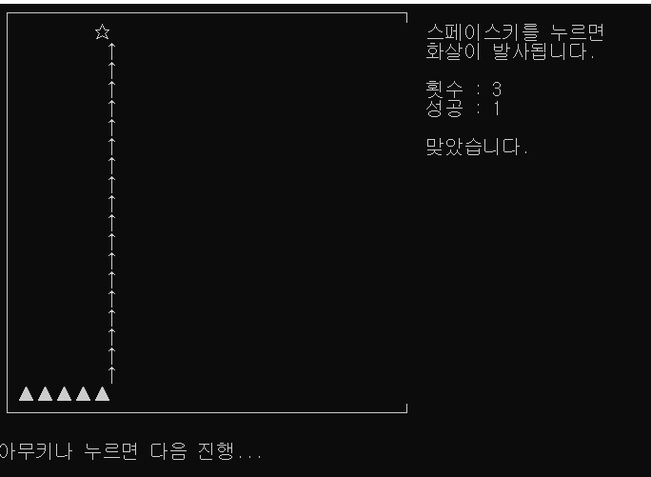
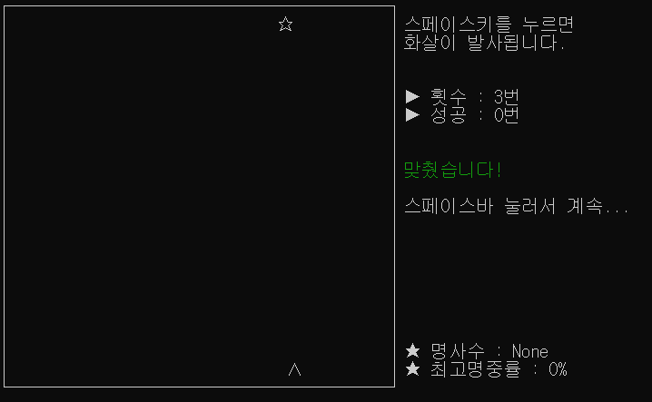
Part 2
업그레이드된 코드 실행 결과
코드 업그레이드 전
코드 업그레이드 후
코드 업그레이드 전과 업그레이드 후 화살이 목표를 맞힌 화면 비교입니다.

Slide 15
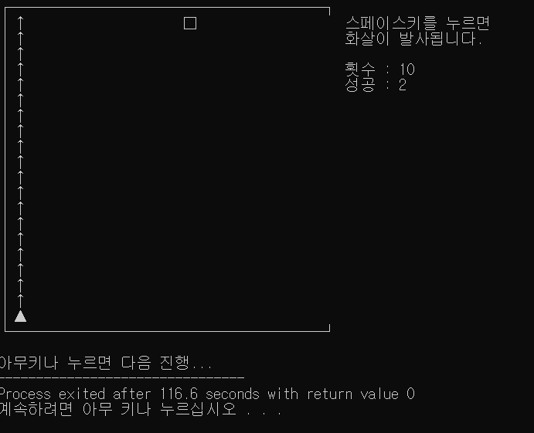
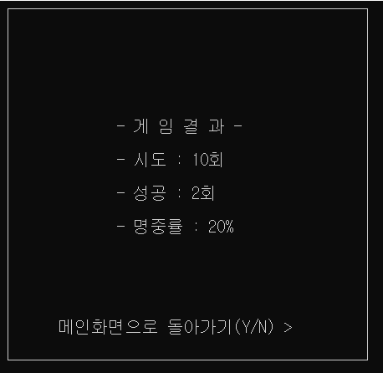
Part 2
업그레이드된 코드 실행 결과
코드 업그레이드 전
코드 업그레이드 후
코드 업그레이드 전과 업그레이드 후 게임 결과 화면 비교입니다.

Slide 16
Part 3
출처

Slide 17
출처
1
https://www.hackerschool.org/HS_Boards
2
https://seongmikim.tistory.com/21
3
https://blog.naver.com/seiru523

Slide 18

THANK YOU

